Slide 1
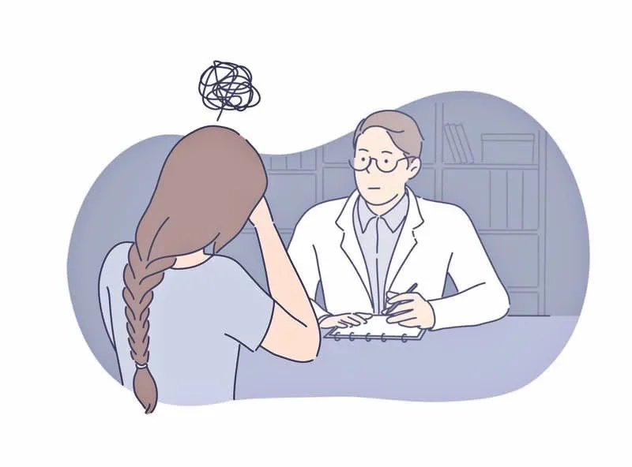
Нарушение психического здоровья населения
Особенности организации работы медицинской сестры участковой психоневрологического диспансера в системе ПМСП
Докладчик: Михеева Оксана Николаевна - медицинская сестра участковая в поликлинике ГБУЗ СО «Сызранский психоневрологичеcкий диспансер»

Slide 2
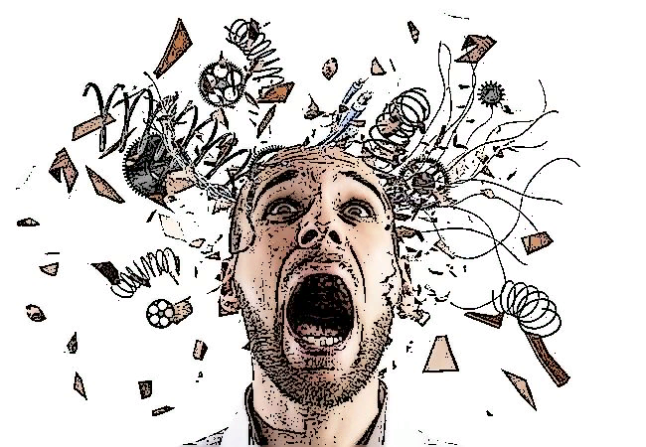
Актуальность проблемы
одна из самых главных причин потери трудоспособности
каждый третий россиянин страдает неврозом или психическим расстройством
на 13% увеличилось количество людей получивших инвалидность по состоянию психического здоровья

Slide 3
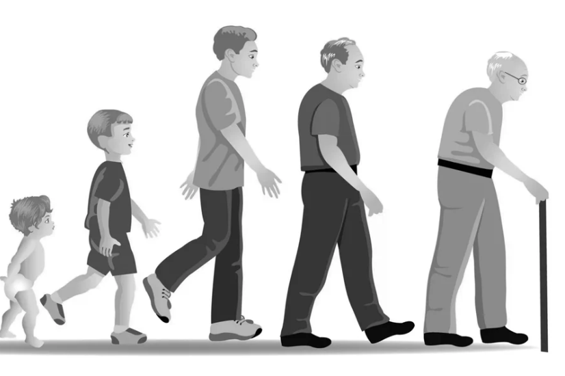
Факторы риска возникновения психических заболеваний
критические возрастные периоды
психофизиологическая конституция
социальное неблагополучие
культуральные особенности
географические, метеорологические и климатические факторы

Slide 4
Статистика психических заболеваний в России

Slide 5
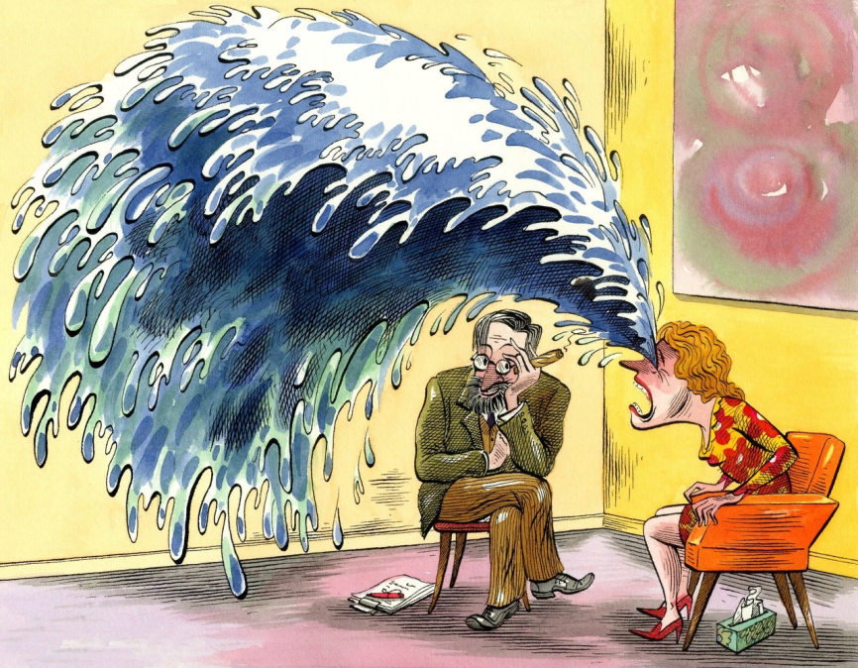
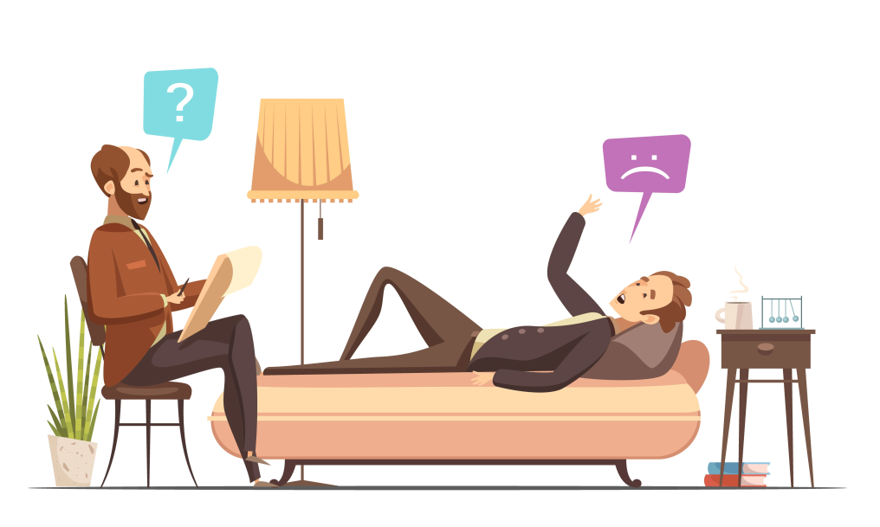
Психолог, психотерапевт и психиатр.
К кому обратиться?
Психолог
это специалист, который имеет гуманитарное образование, и не относится к медицине.
Он работает с психически здоровыми людьми, которые попали в тяжелую жизненную ситуацию, испытывают период острого горя, а также имеют некие проблемы в поведении и самовосприятии.

Slide 6
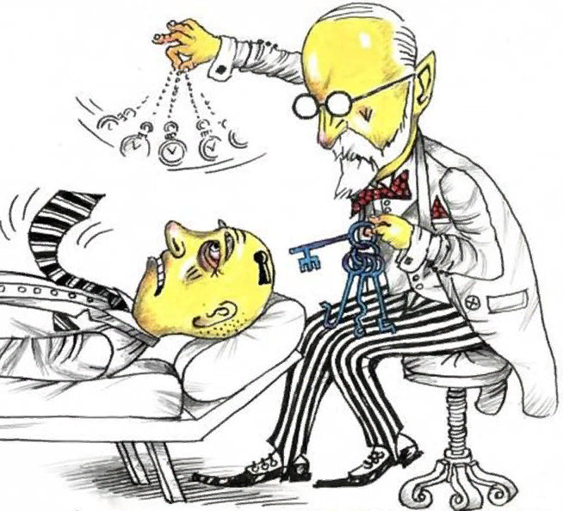
Психотерапевт
это специалист у которого есть медицинское образование, и он обладает правом назначать медикаментозное лечение.
Психотерапевт способен ввести человека в состояние транса, провести аутотренинг и прочие психологические методики.

Slide 7
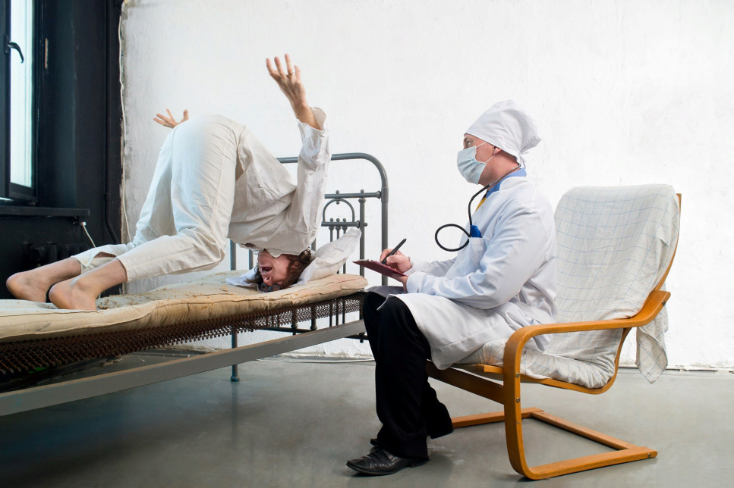
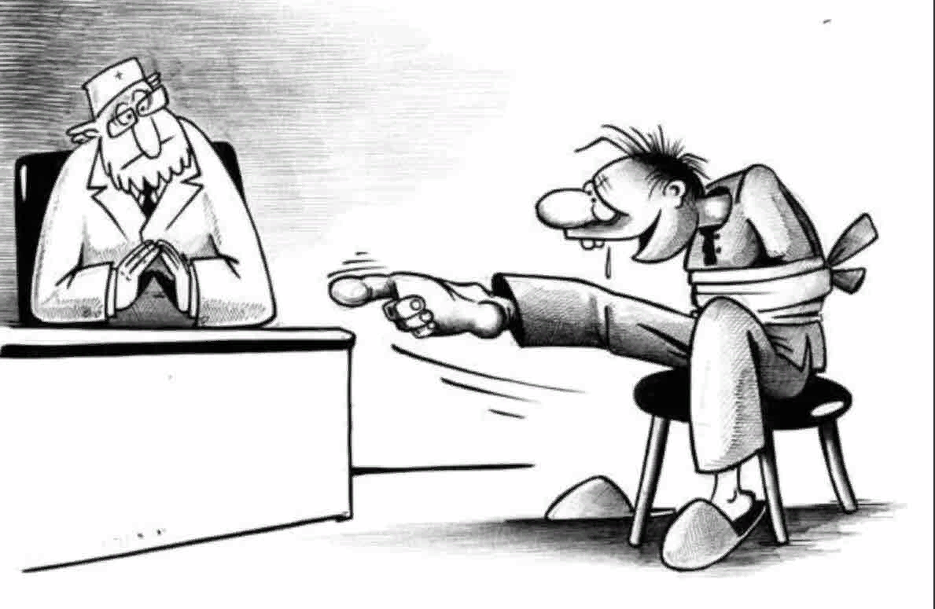
Психиатр
это специалист, имеющий высшее медицинское образование. Он может работать в специализированной клинике или в психоневрологическом диспансере.
Такой врач оказывает медицинскую помощь при тяжёлых психических расстройствах и психопатологиях.

Slide 8
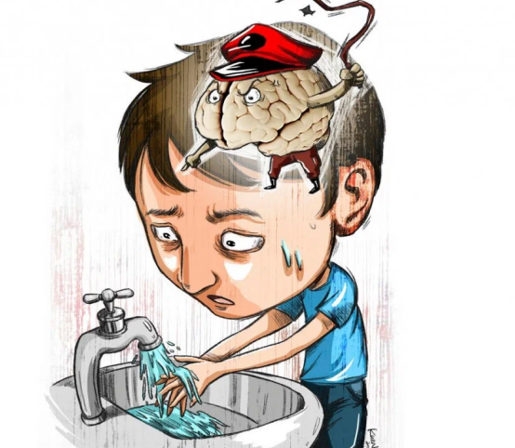
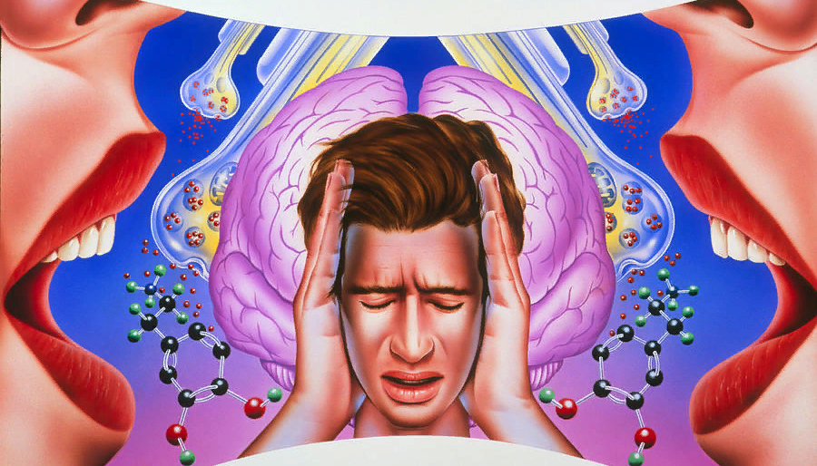
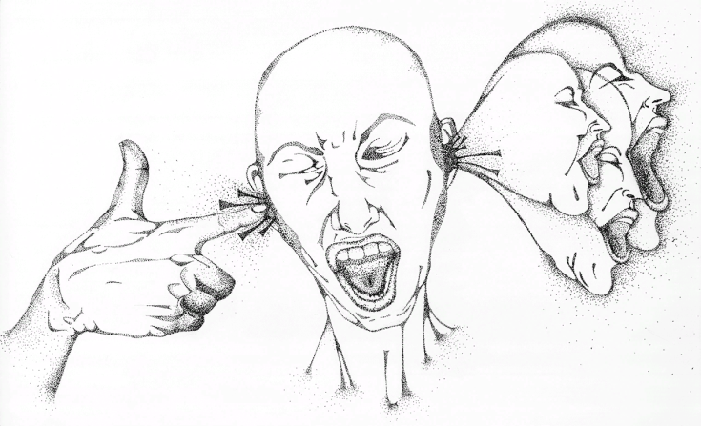
Астенический синдром
Навязчивые состояния
Изменения настроения
Необычные ощущения в теле
Признаки психических расстройств
Ипохондрия
Бредовые мысли
Галлюцинации
Изменения мышления
Иллюзии

Slide 9
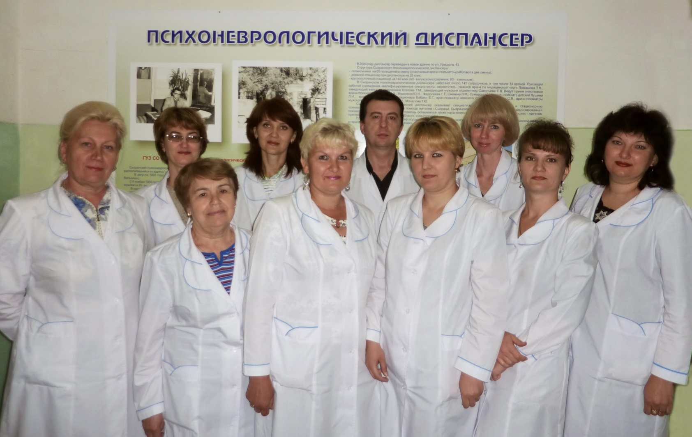
Система первичной медико-санитарной помощи (ПМСП) пациентам с психическими расстройствами, заключается в обращении населения в специализированное учреждение, Психоневрологический диспансер.
Государственное бюджетное учреждение здравоохранения Самарской области «Сызранский психоневрологический диспансер»

Slide 10
Структура ГБУЗ СО «Сызранский ПНД»:
Поликлиническое отделение
Дневной стационар
Мужское стационарное отделение
Женское стационарное отделение
Поликлиника-диспансера работает по принципу территориально – участковой службы по пятидневной рабочей системе, в две смены.
Режим работы диспансера с 8.00 до 17.30.
Мощность диспансера составляет 85 посещений в смену.
Психоневрологический диспансер осуществляет деятельность в соответствии с Законом РФ «О психиатрической помощи и гарантиях прав граждан при её оказании» от 02.07.1992 №3185-1.

Slide 11
Поликлиника осуществляет:
амбулаторный прием (детей, подростков, взрослых);
диспансерное наблюдение за больными по медицинским показаниям, проведение активной и поддерживающей терапии;
консультации в лечебных учреждениях города;
проведение военной психиатрической экспертизы;
проведение ВК для решения медицинских и социальных вопросов, возникающих у пациента;
участие психиатров в призывной комиссии – Городского военкомата;
участие в работе специализированной комиссии МСЭ;
участие детского психиатра в медико-педагогической комиссии по отбору детей в спецшколу, осмотр детей в детских домах, школах – интернатах;
оказание платных услуг, выдача справок (трудоустройство, на водительские права, на оружие, комиссионное психиатрическое освидетельствование);
диспансер решает вопрос об установлении над больными опеки и попечительства, устройства их в дома инвалидов.

Slide 12
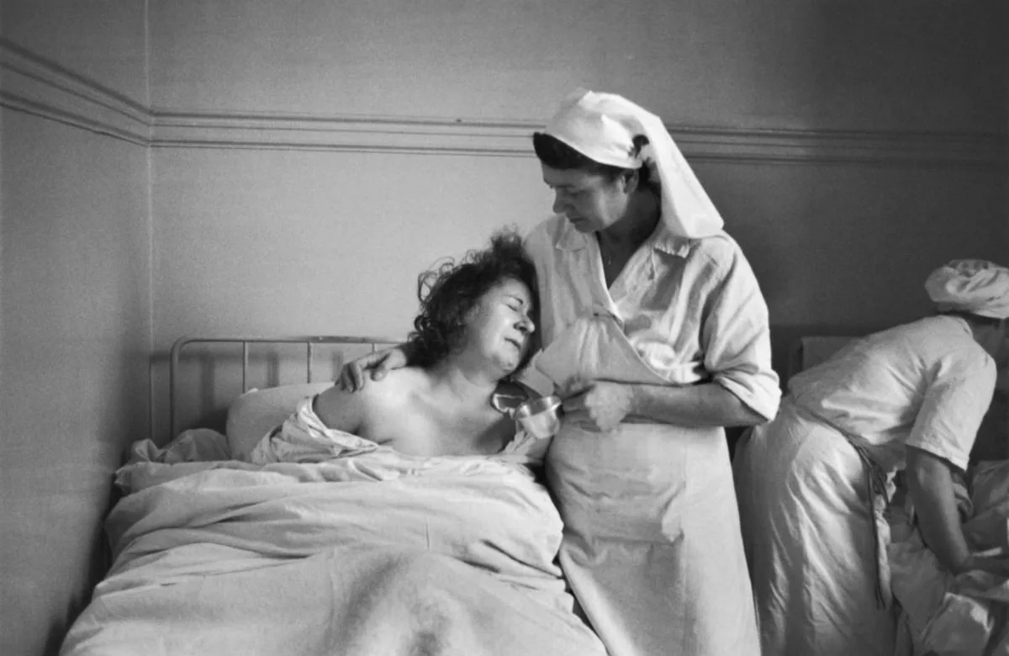
Работа медицинской сестры психиатрической службы имеет свои сложности и особенности, требует бдительности и осторожности!
Медицинская сестра, работающая в психиатрии, должна владеть коммуникативными навыками в сочетании с прочными знаниями в области психологии, психотерапии, иметь высокую степень доброты, отзывчивости.
Главная цель сестринской деятельности — это максимально возможная независимость пациента и облегчение его страданий, вызванных психическим недугом.

Slide 13
Виды деятельности медицинской сестры:
Осуществление организации амбулаторного приема врача-психиатра участкового.
Подготовка рабочего места, индивидуальных карт амбулаторных больных, бланков рецептов.
Своевременное оформление медицинской документации.
Ежедневное осуществление посещения на дому больных состоящих в группе АДН и Д - учет, (по решению врача - психиатра участкового).
Организацию учета диспансерных больных, своевременное приглашение на прием.
Проведение санитарно-просветительской работы на участке.
Своевременное исполнение приказов, распоряжений и поручений руководства учреждения, а также нормативно-правовых актов по своей профессиональной деятельности.
Соблюдение правил внутреннего трудового распорядка, техники безопасности, противопожарной безопасности на своем рабочем месте, в рабочее время.
Постоянное совершенствование своих медицинских знаний, регулярное повышение своей квалификации в установленном порядке.

Slide 14
Рабочий день медицинской сестры участковой
прием с врачом - 4 часа
работа на участке - 3,2 часа
Прием пациентов ведется
в две смены
Паспорт участка

Slide 15
Больные, направляемые в диспансер, распределяются на две основные группы:
1. Группа консультативного наблюдения.
2. Группа диспансерного наблюдения.
группы динамического диспансерного наблюдения:
больные с частыми госпитализациями
амбулаторное купирование обострений и декомпенсация
группа профилактического лечения
больные, нуждающиеся в решении неотложных задач по социально — трудовой реабилитации
нуждающиеся в эпизодическом или контрольном наблюдении

Slide 16
Динамическая и консультативная группы непостоянны:
численность пациентов, состоящих на динамическом и консультативном наблюдении, изменяются в связи с переменой места жительства, смертью, создание стойкой медикаментозной ремиссией и социальной адаптацией.
Для выписки льготных лекарственных средств установлена программа
АСУЛОН «М - АПТЕКА»
Модуль «М - АПТЕКА плюс ЛПУ».
Лица, имеющие группу инвалидности, имеют право получать медикаменты согласно перечню жизненно необходимых и важнейших лекарственных средств за счет средств федерального бюджета.
Лица, с заболеваниями эпилепсия и шизофрения, не имеющие группу инвалидности обеспечиваются бесплатно лекарственными средствами по территориальной программе.

Slide 17
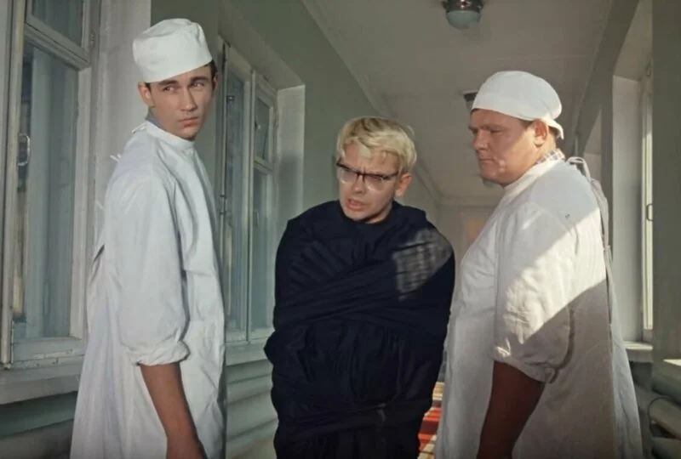
Почему люди боятся психиатров?
Первые ассоциации, которые возникают у человека при слове «психиатр», - это гротескно-комичный главный врач психиатрической больницы из фильма «Кавказская пленница»

Slide 18
Как менять ситуацию?
Психопрофилактика
музыкотерапия
вокалотерапия
танцы
самовнушение
аутогенная тренировка
В любой ситуации должен быть настрой на лучшее, надежда вера и в себя!
Человек должен быть психологически подготовлен к сопротивлению стрессовому воздействию, должен внушать себе чувства, помогающие преодолевать стрессы!
Оказавшись в жизнеопасной ситуации, человек должен быть мужественным, и в любой ситуации должен уметь держать себя в руках и внушать себе веру и надежду на лучшее!

Slide 19
«Хочешь быть сильным — бегай,
хочешь быть красивым — бегай,
хочешь быть умным — бегай»
Берегите душевное здоровье, не бойтесь врачей и помните, что психические расстройства довольно редко «проходят сами»!

Slide 20
СПАСИБО ЗА ВНИМАНИЕ! ЗДОРОВЬЯ И СИЛ ВСЕМ!

